Slide 1
クリニカル５Ｓをしたいところ
問題点
クリニカル5Sをしたいところの事例の写真

Slide 2
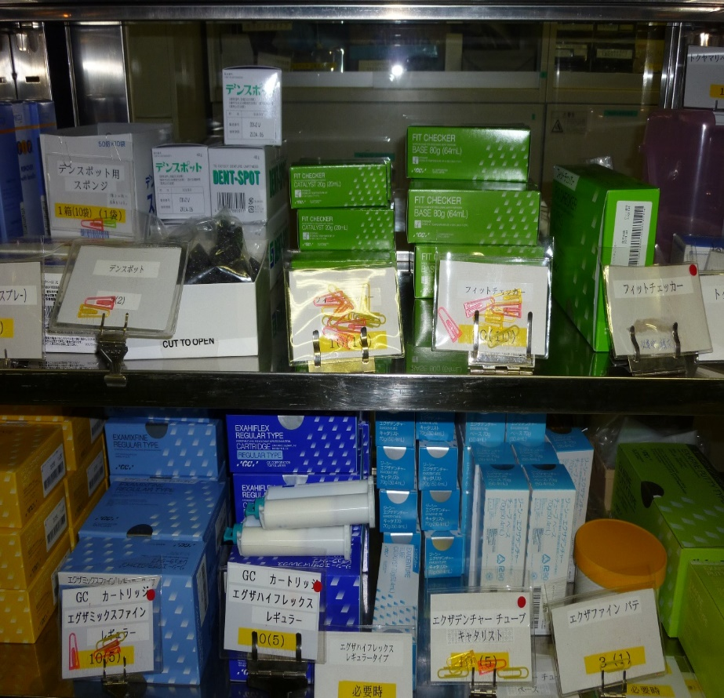
器材室の材料格納庫
（東京医科歯科大学）
例
問題点
納品された材料を収納するときは、一旦全部出して奥へ新しく納品された物を収納し、次に外に出したものをもとに戻すという作業が必要。
在庫量が多く、この収納する作業にも多くの物を動かし、時間がかかる。
在庫量が多いことは、長く保管することになり、いざ使う時には期限切れになっている
材料の手前に材料名が記載された請求カードを置いているが、材料を取り出す際に手があたって棚から落としてしまう。

